Slide 1
Komponen Motherboard
Adam Riski (20210803025)
Arif Apriansah (20210803058)
Iqbal Hamdan Hakiki (20210801279)
Muhammad Fathan Attalah (20210801128)
Aji Rofii (20210801248)
Aldi Maulana Iqbal (20210801222)
Notes:
Terima kasih atas waktunya Pak, Assalamulaikum. Selamat siang semuanya. Saya Aldi Maulana Iqbal dari Kelompok 1 akan mempresentasikan hasil kerja kelompok kami pada komponen motherboard. Sebelum membahas hasil pekerjaan kami, izinkan saya untuk memperkenalkan anggota kelompok kami dan pembagian tugas mereka. Selanjutnya adalah hasil diskusi dari kelompok kami yang dimulai oleh Iqbal Hamdan.

Slide 2
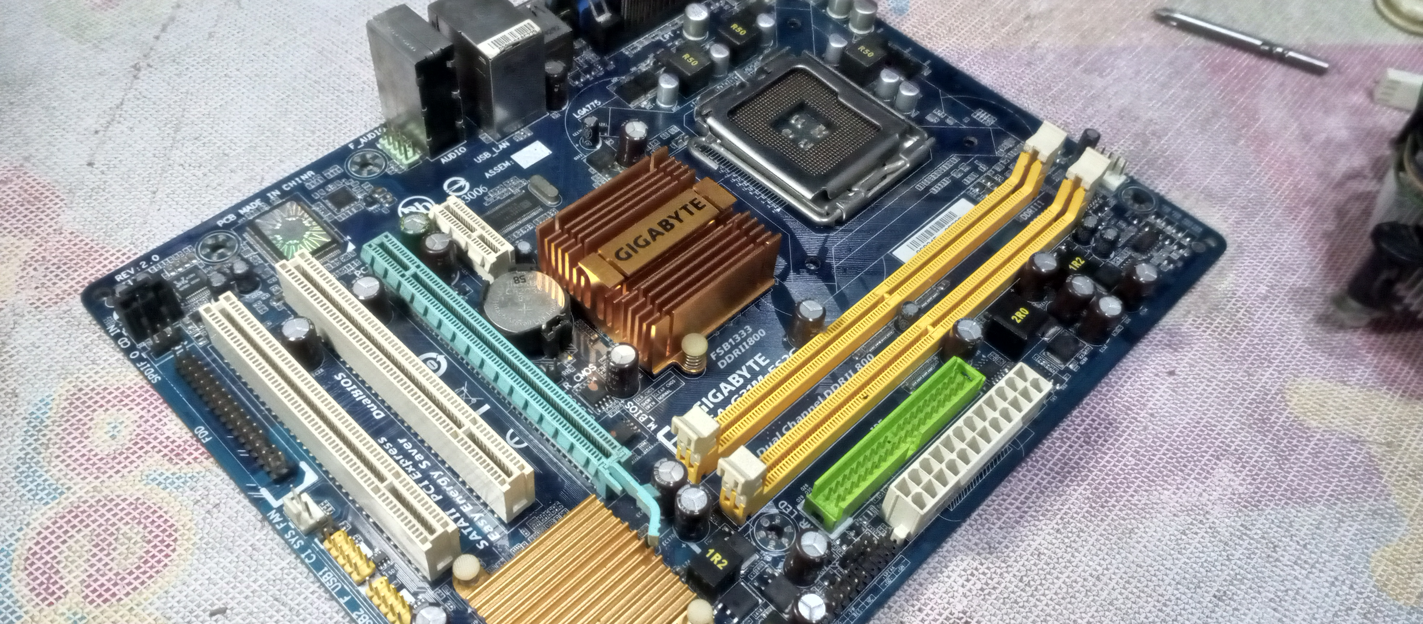
Motherboard Gigabyte GA-G31M-ES2C
Revolusi desain hemat energi dengan teknologi Easy Energy Saver. Mendukung Intel Core™ 2 multi-core. Dual Channel DDR2 untuk kinerja sistem yang luar biasa. Terintegrasi Intel Graphics Media Accelerator 3100 (Intel GMA 3100). Menampilkan koneksi LAN 10/100 berkecepatan tinggi. Audio Definisi Tinggi 8 saluran terintegrasi. Solusi DualBIOS memberikan keamanan ganda pada sistem.
Sumber : https://www.gigabyte.com/id/Motherboard/GA-G31M-ES2C-rev-2x#ov

Slide 3
Motherboard Gigabyte GA-G31M-ES2C
Notes:
Ini adalah mobo yang kelompok kami pakai yaitu (nama mobo). Motherboard buatan Intel ini di rilis pada 12 Mei 2009, dengan RAM maksimal 4GB Dual Channel yang berarti ada 2 Slot RAM dengan kecepatan memori DDR2. Total slot USB ada 6 dengan versi USB 2.0. Selebihnya akan dijelaskan oleh anggota kelompok kami

Slide 4
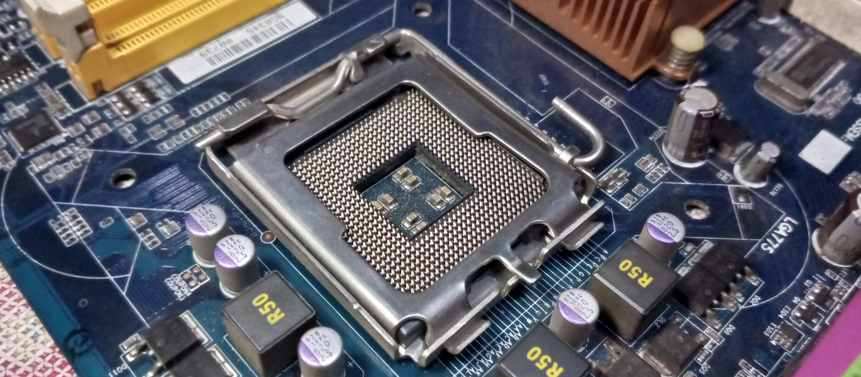
Slot Processor
Notes:
Slot processor adalah suatu dudukan processor yang ada pada motherboard dengan bentuk segi empat dan banyak lubang – lubang, perangkat untuk menginstall atau menyisipkan processor. Socket processor juga memfasilitasi akses CPU dan mencegah kerusakan ketikan unit dipasang serta dilepaskan.

Slide 5
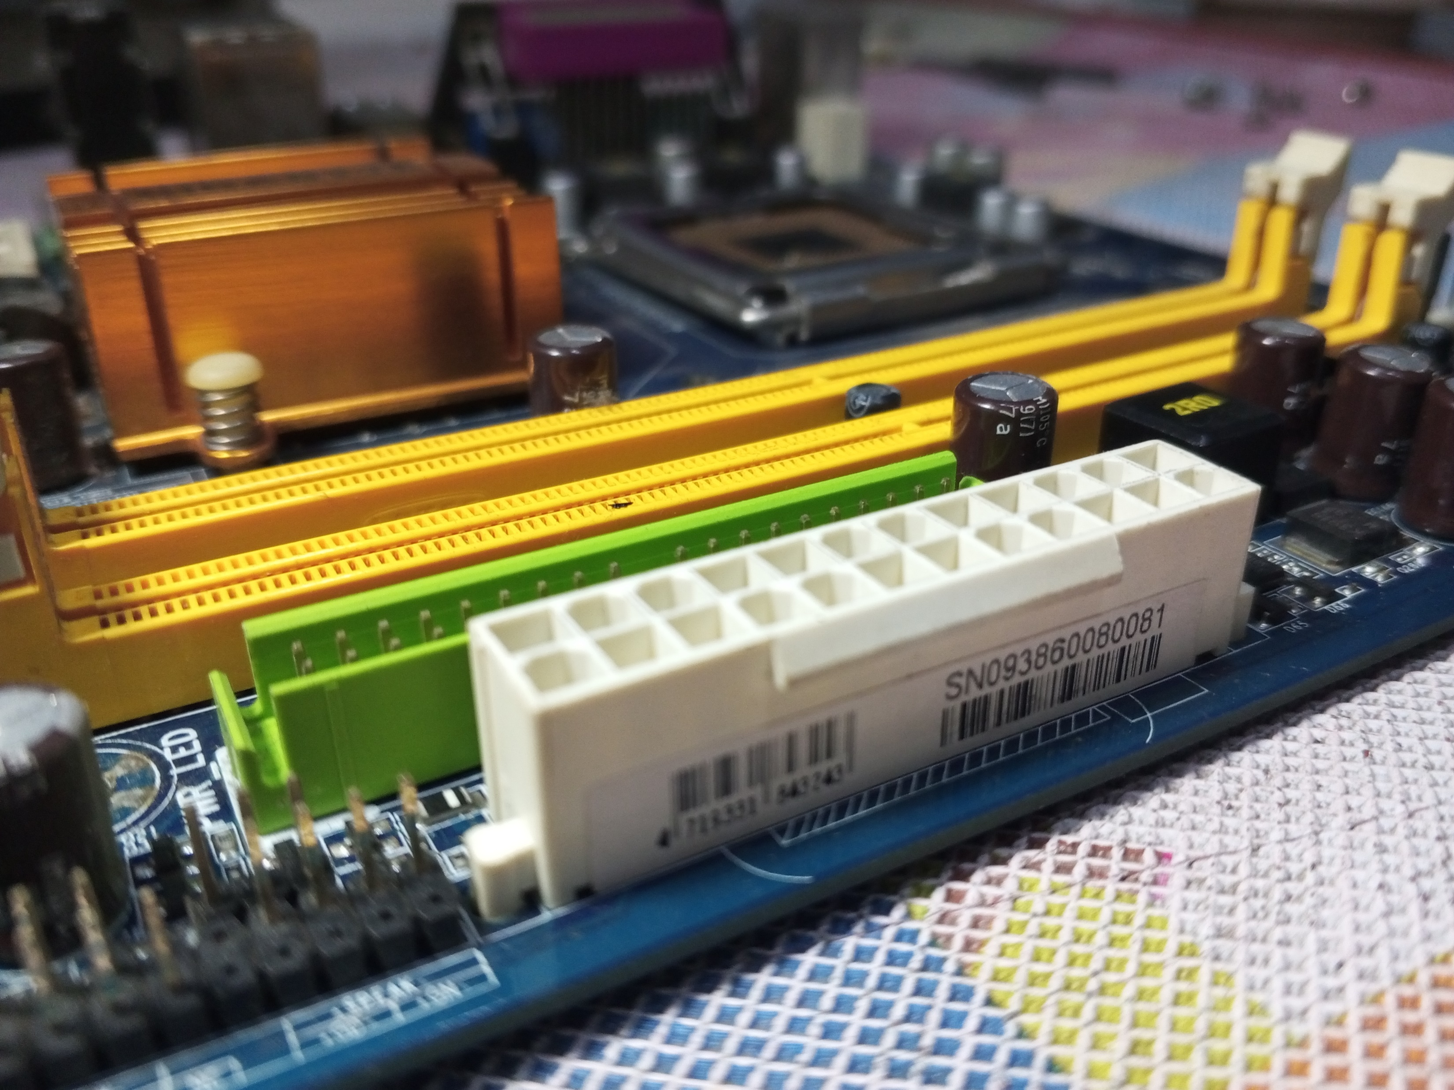
ATX Power
Notes:
Power Supply ATX (Advanced Technology Extended) komponen perangkat keras yang menyediakan listrik untuk menyalakan komputer dan perangkat lainnya.

Slide 6
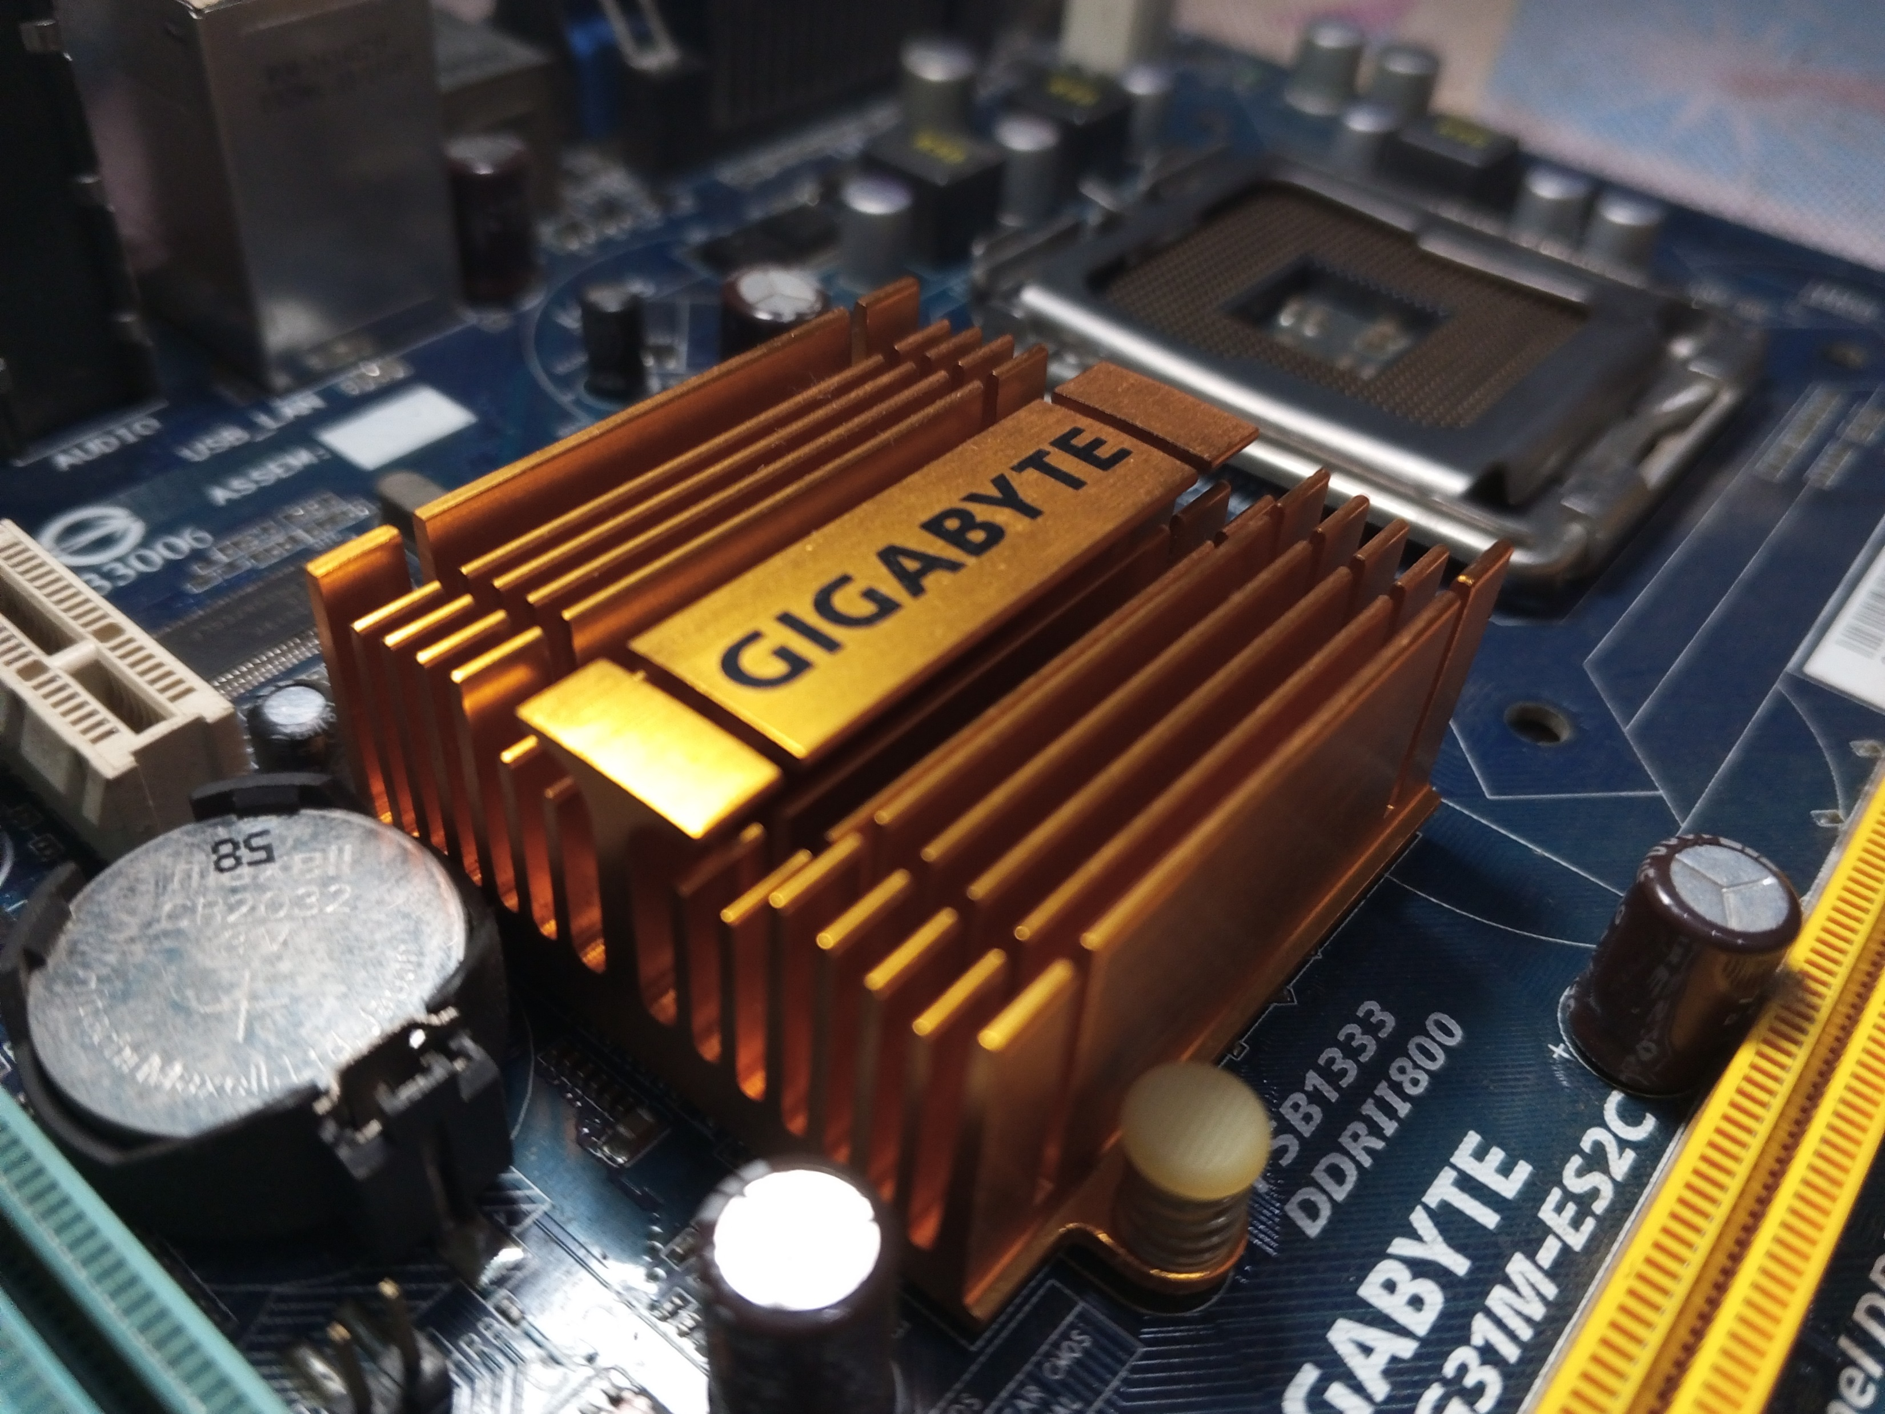
Northbridge
Notes:
Tugas northbridge adalah menghubungkan processor dengan sistem memori dan graphic controller (AGP dan PCI Express) dan juga ke southbridge. Chipset jenis ini juga memiliki nama lain, yakni MCH (Memory Controller Hub).

Slide 7
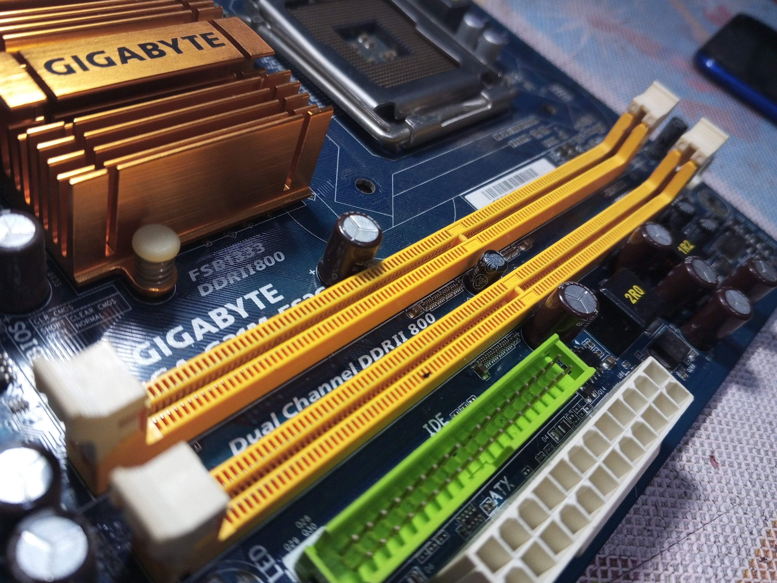
Slot RAM
Notes:
Slot RAM berfungsi untuk memasang memory card (RAM), Memory atau RAM ada beberapa Jenis seperti SDRAM,DDR1,DDR2 dan DDR3. Disini kelompok kami memiliki 2 RAM yaitu V-GEN DDR2 2GB dan KINGSTON DDR2 1GB yang akan dijelaskan oleh Aldi Maulana nanti.

Slide 8
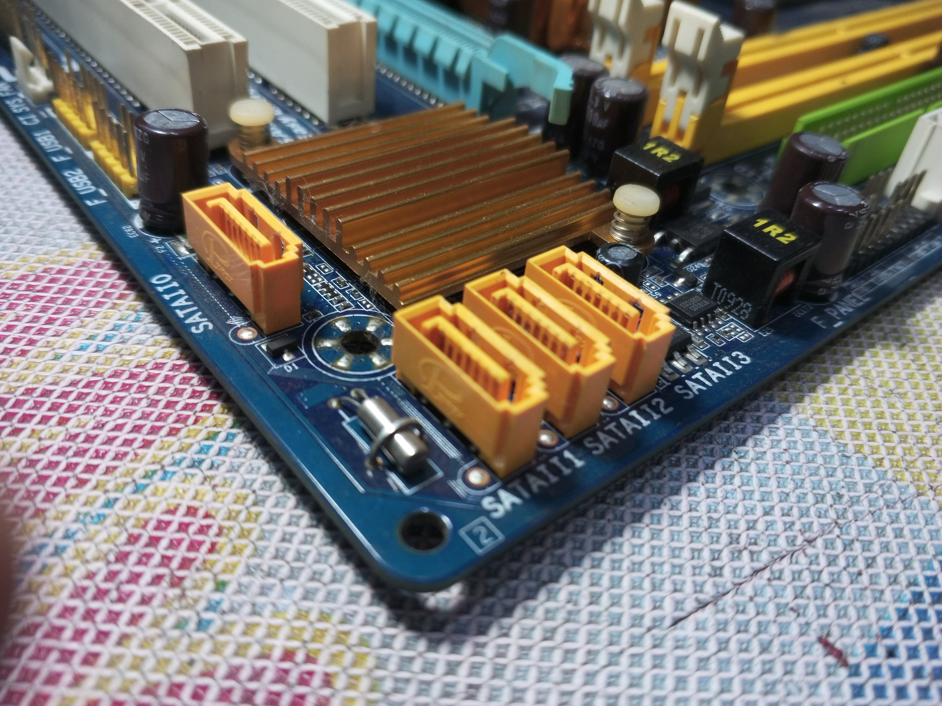
Port SATA
Notes:
SATA singkatan dari Serial ATA yang berfungsi untuk menghubungkan Media penyimpanan seperti hardisk atau SSD ke Motherboard.

Slide 9
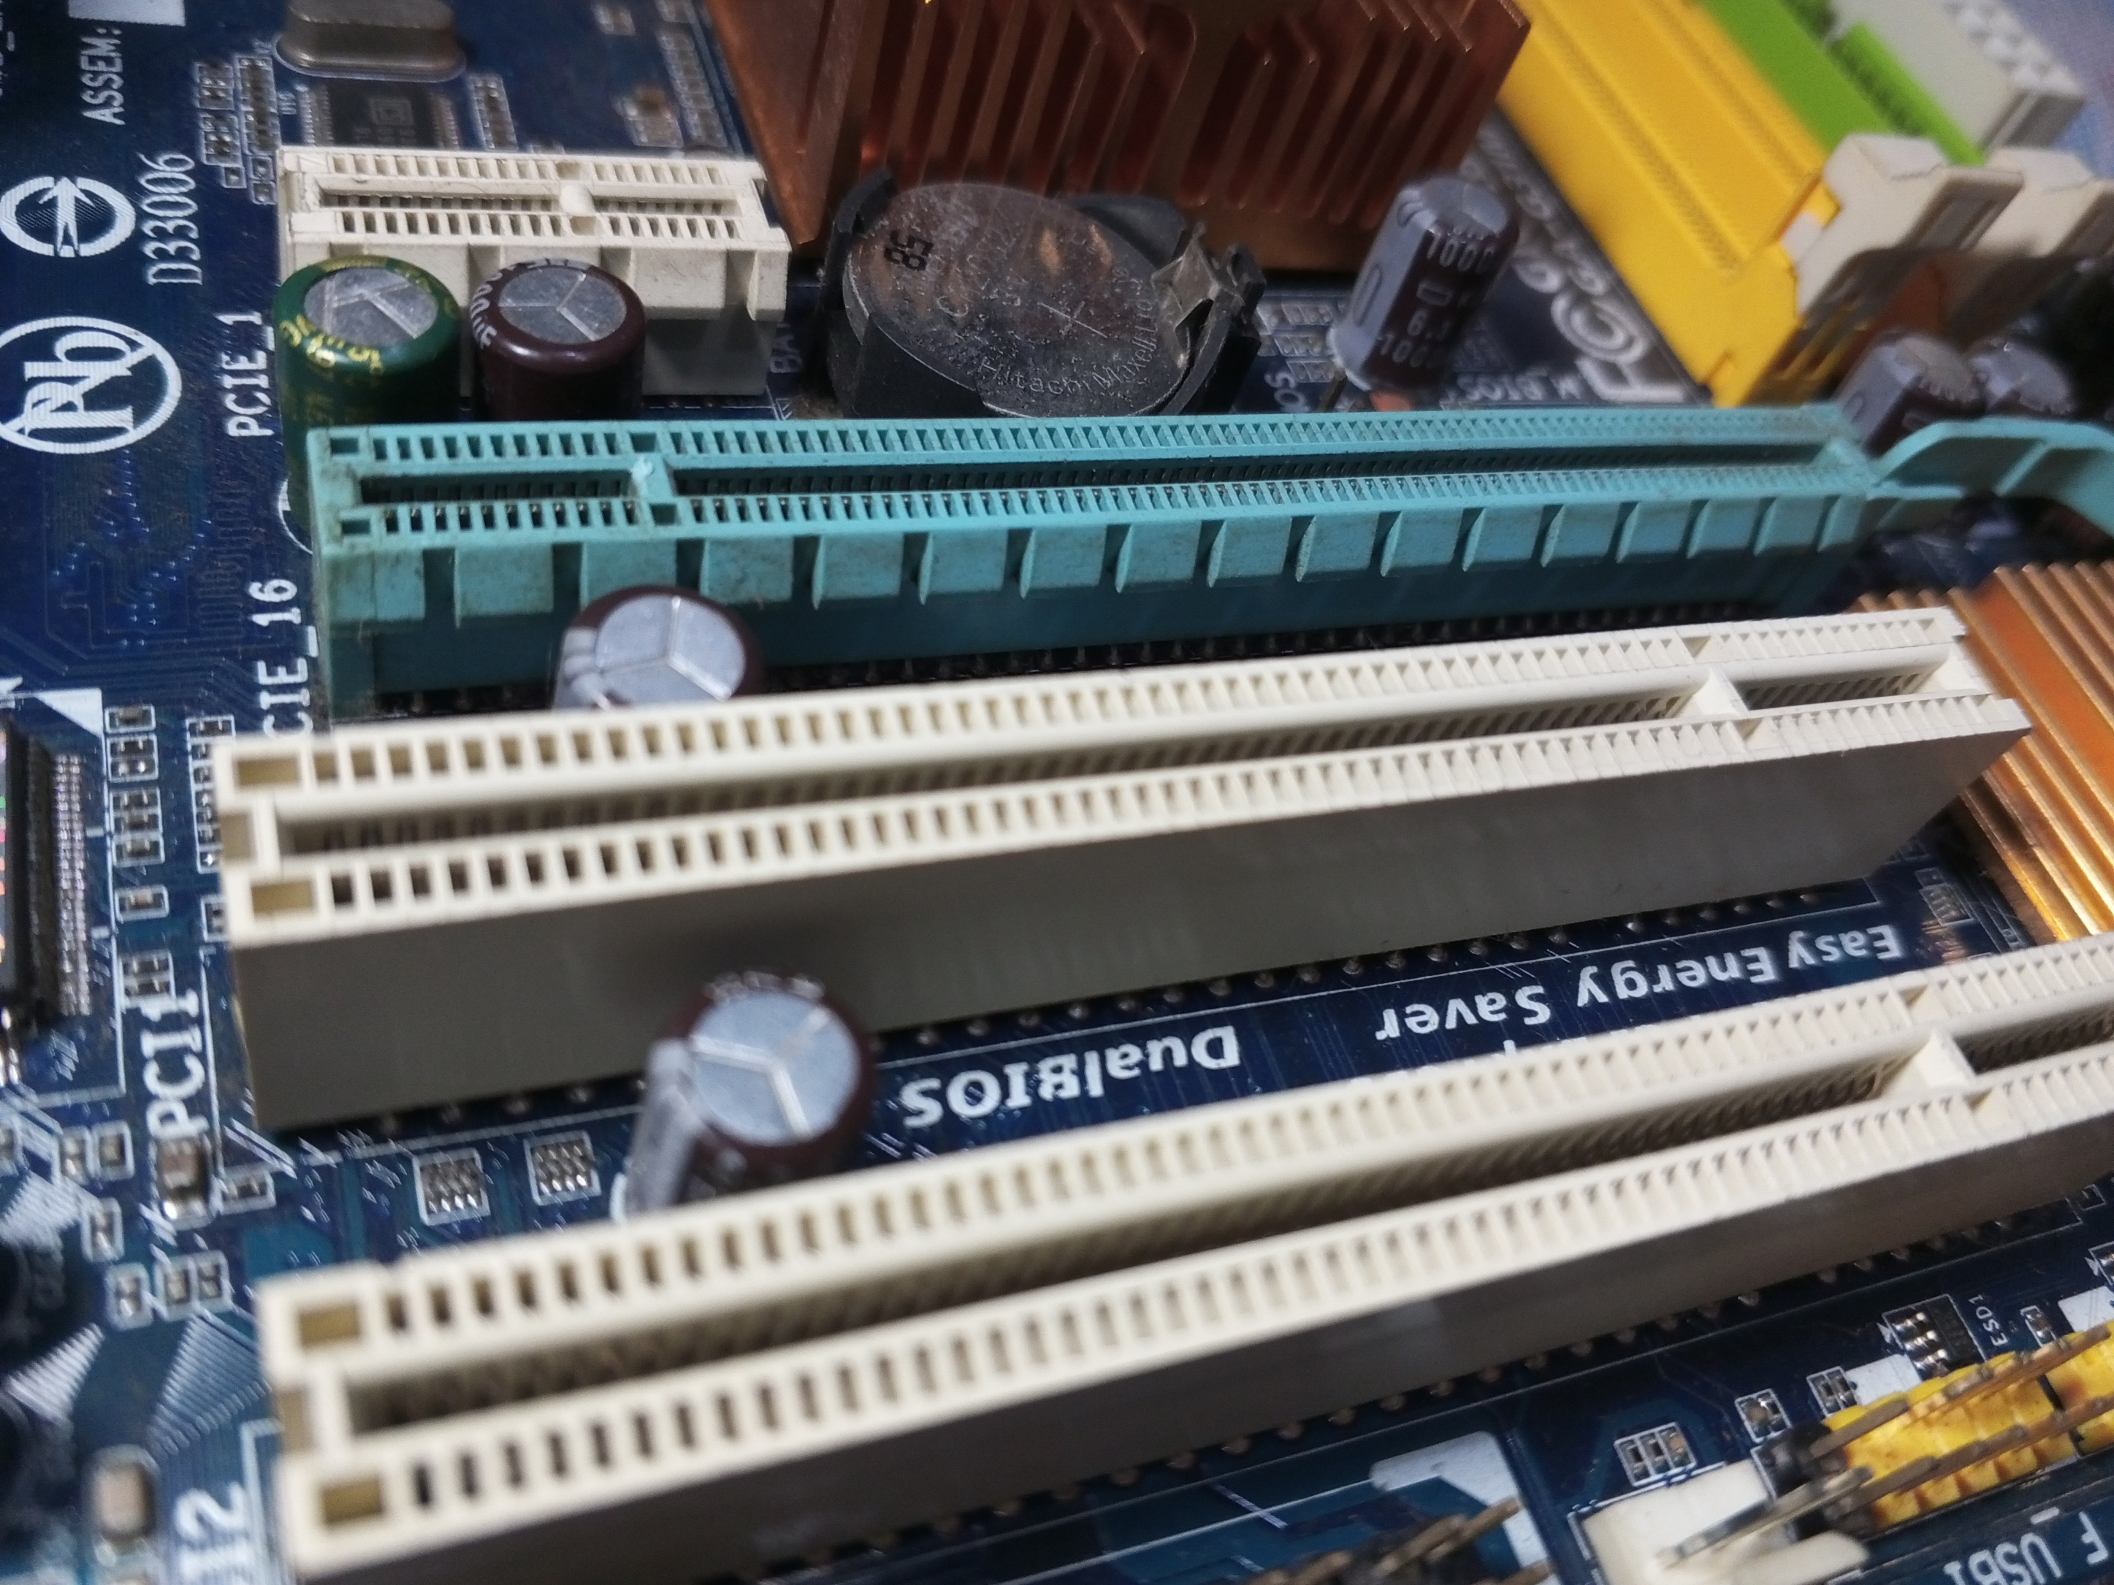
Slot PCI-E
Notes:
PCI Express (PCI–E/PCIex) adalah slot ekspansi yang didesain untuk menggantikan PCI bus yang lama. Banyak Motherboard mengadopsi PCI express karena PCI Express memiliki transfer data yang lebih cepat, terutama untuk keperluan grafis 3D.

Slide 10
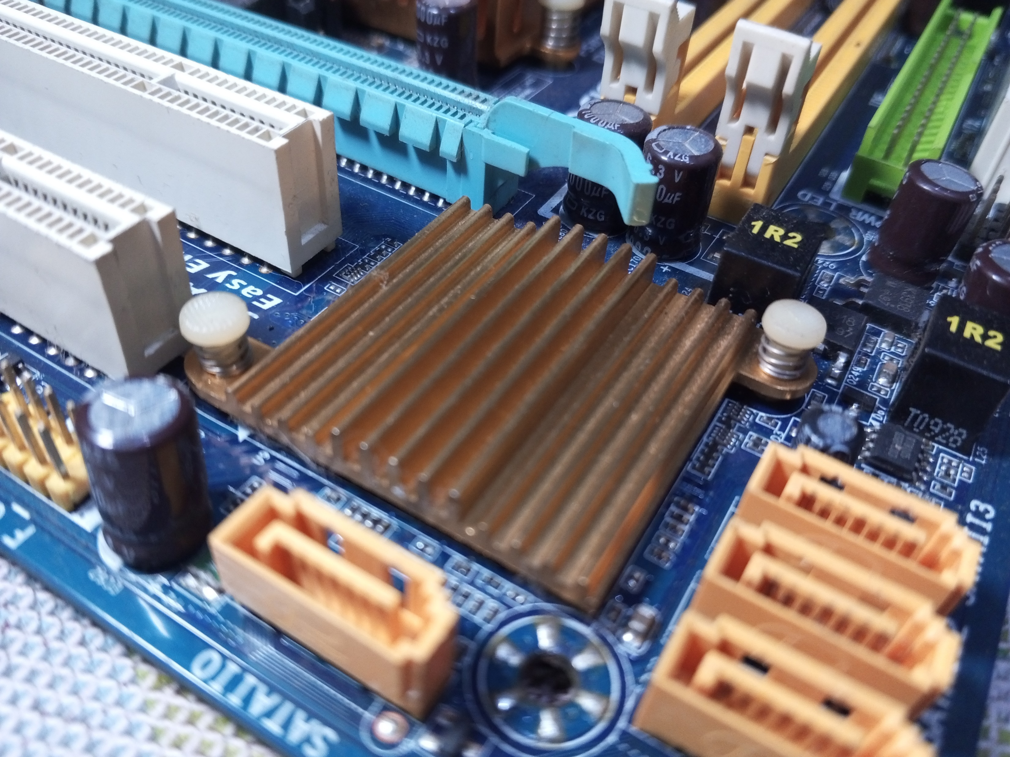
Southbridge
Notes:
Southbridge adalah chip dalam arsitektur chipset logika inti pada bagian utara motherboard PC. Fungsi dari Southbridge adalah mengatur kerja perangkat semacam IDE Controller, PCI Bus, ROM Bios, Keyboard & Mouse, USB, Eth. LAN, Modem dan fungsi I/O lainnya

Slide 11
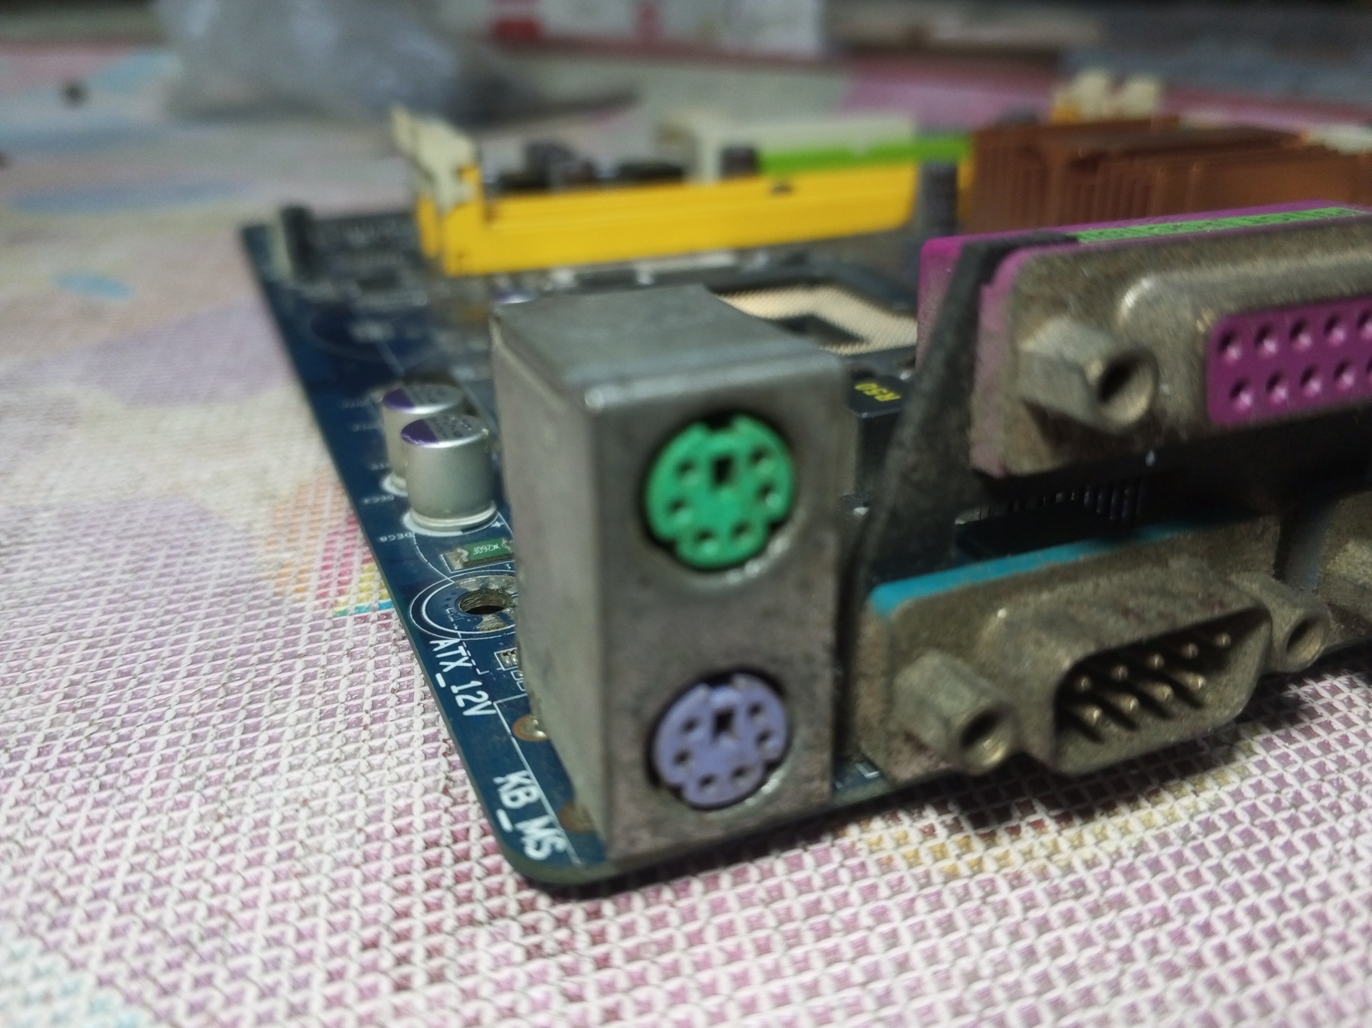
Port PS/2
Notes:
Port PS/2 adalah konektor mini-DIN-6pin yang menghubungkan mouse ke computer.

Slide 12
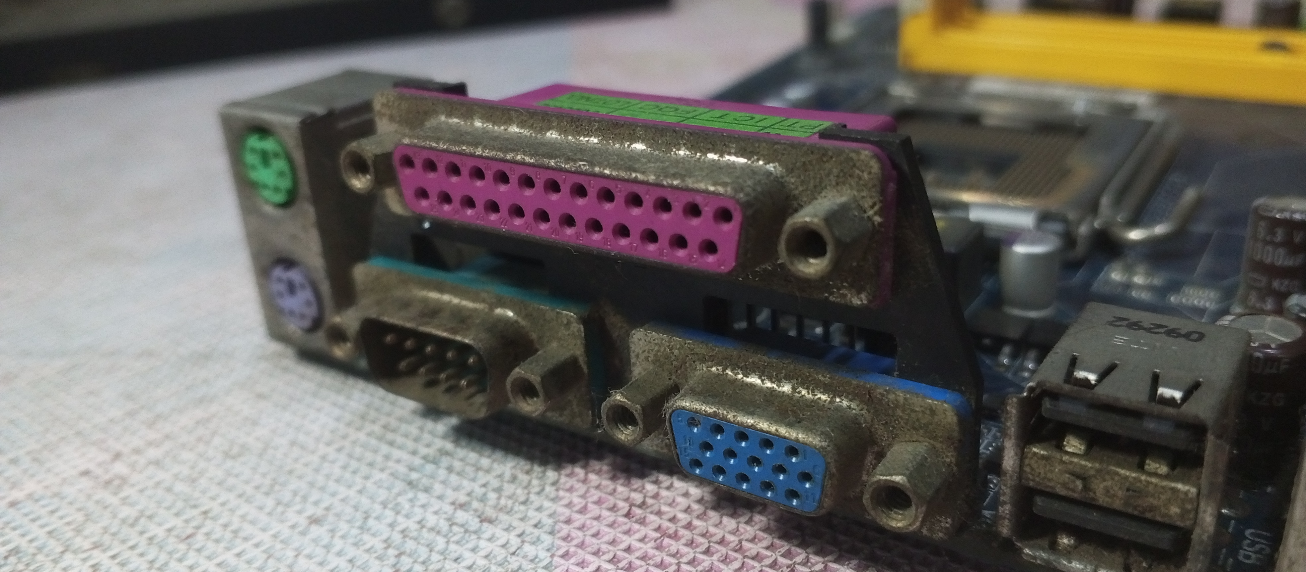
Port Paralel
Notes:
Fungsi dari port paralel adalah menyambungkan komputer dengan printer, scanner, sampai dengan menghubungkan komputer dengan perangkat tambahan tertentu yang dirancang menggunakan koneksi port paralel.

Slide 13
Port Serial
Notes:
Port Serial adalah Port asinkron yang ada pada komputer yang digunakan untuk menghubungkan perangkat serial ke komputer dan mampu mengirimkan sedikit demi sedikit.

Slide 14
Port VGA
Notes:
Port VGA adalah sebuah antarmuka analog pada kartu grafis yang umumnya digunakan untuk menghubungkan antara komputer dengan monitor. Disini kelompok kami memiliki VGA NVIDIA Geforce GT730.

Slide 15
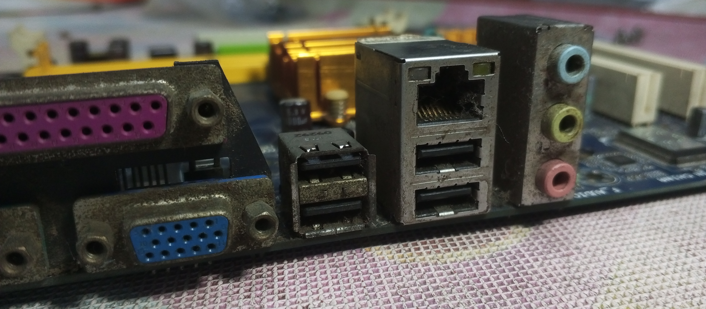
Port USB
Notes:
Port USB berfungsi untuk menghubungkan perangkat seperti mouse,keyboard, flashdisk, printer, dan perangkat lainnya. Pada motherboard ini, port USB menggunakan versi USB 2.0.

Slide 16
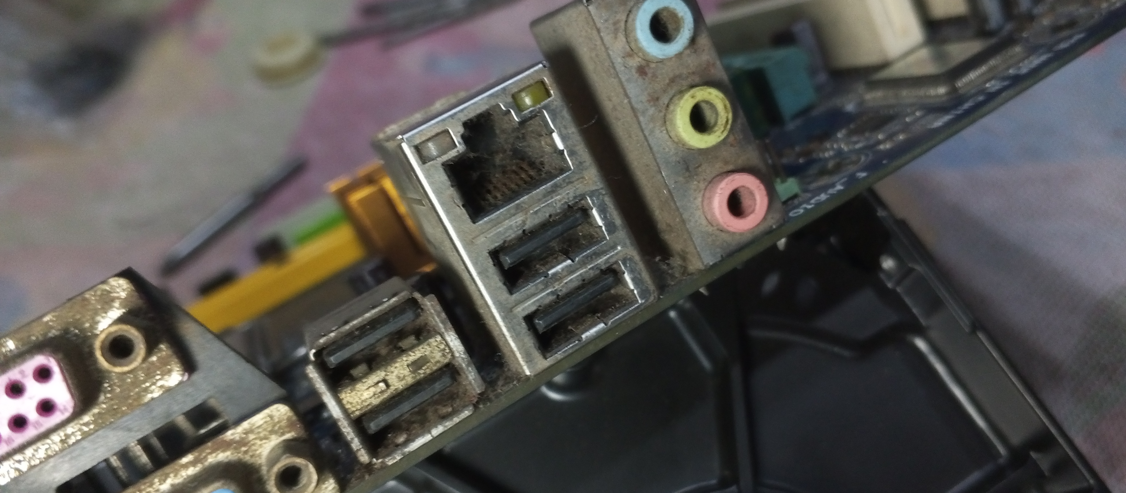
Port RJ-45
Notes:
Port ini digunakan untuk menghubungkan komputer satu dengan computer lainnya (jaringan LAN) Juga berfungsi menghubungkan CPU dengan jaringan komputer. Port ini juga biasa digunakan untuk menyambungkan komputer dengan internet.

Slide 17
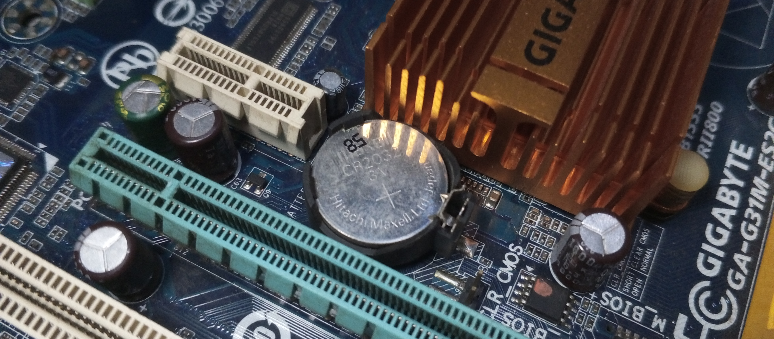
Battery CMOS
Notes:
Baterai CMOS merupakan salah satu kompenen penting dalam komputer. CMOS atau Complementary Metal Oxide Semi-conductor merupakana perangkat keras yang berbentuk mirip baterai. Fungsi utama dari benda ini adalah untuk memberi pengaturan waktu, tanggal dan lainnya sehingga bisa tetap tersimpan sekalipun komputer dimatikan.

Slide 18
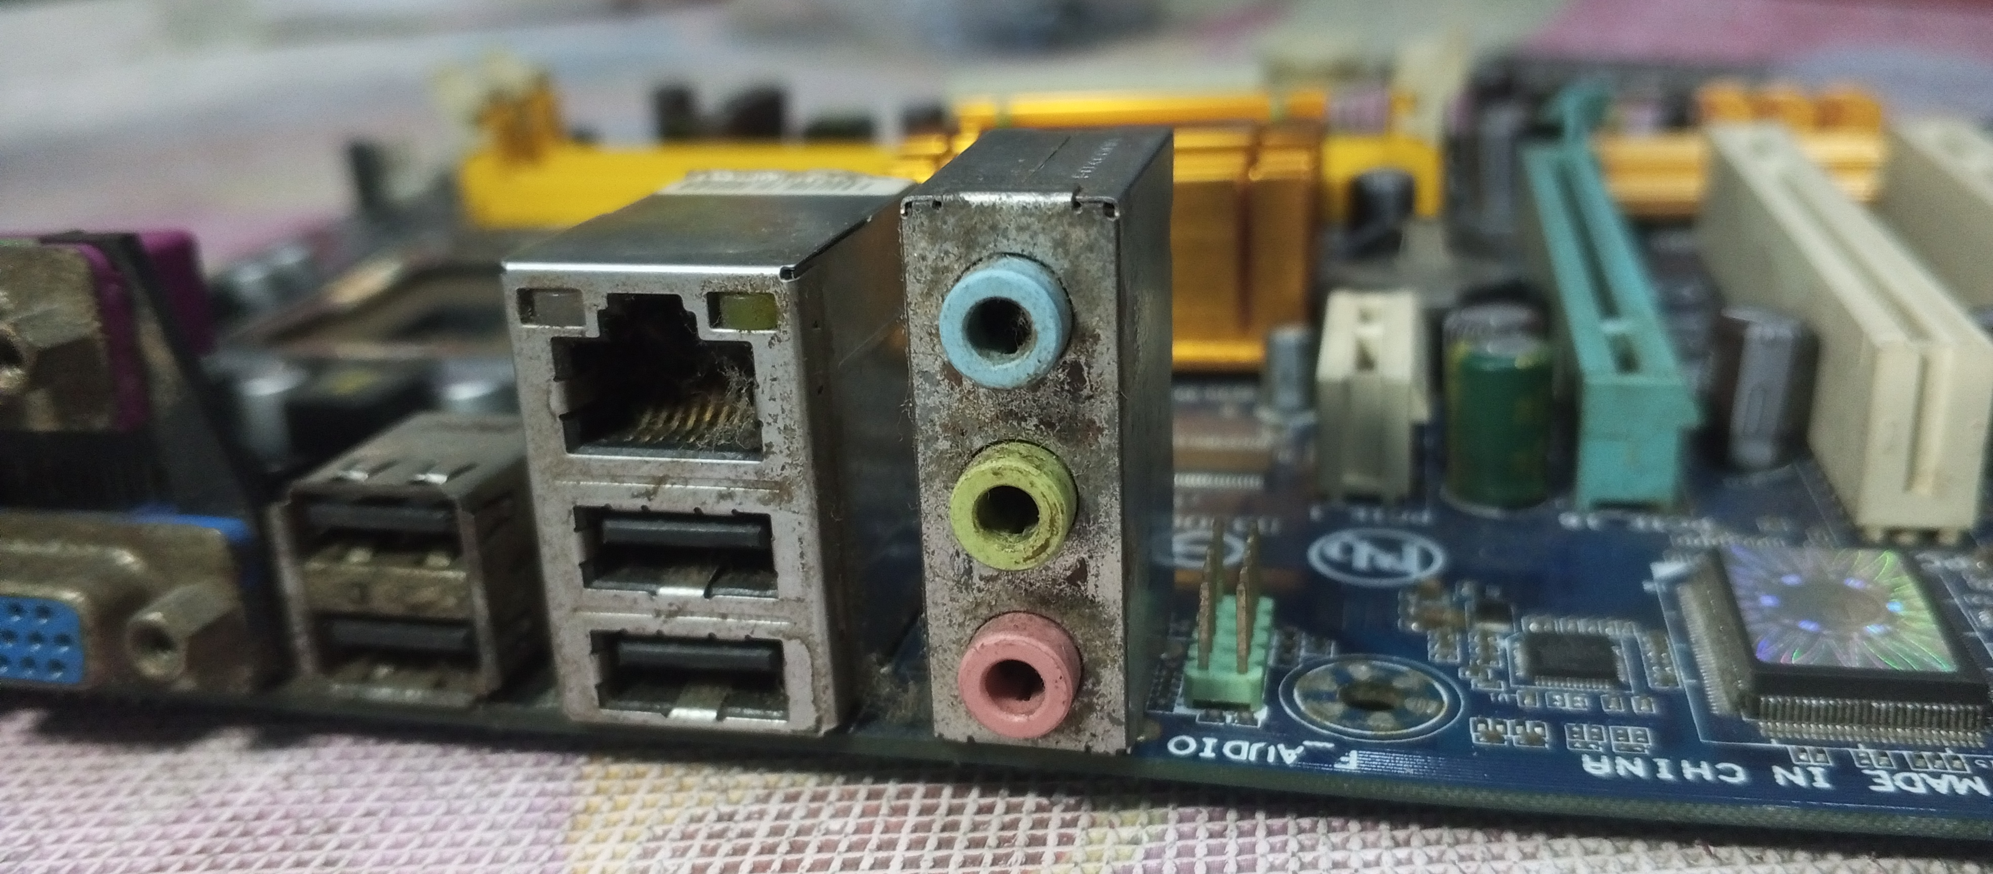
Port Audio
Notes:
Port audio pada komputer adalah segala wadah atau jack tempat perangkat audio seperti speaker, headphone atau mikrofon dapat dihubungkan. Semua laptop dan beberapa desktop memiliki speaker internal, tetapi untuk suara atau privasi yang lebih baik, Anda harus menghubungkan audio eksternal melalui salah satu port. Port audio berfungsi untuk menghubungkan speaker atau perangkat audio lainnya ke komputer. Signal audio dapat berupa analog maupun digital tergantung pada jenis port dan perbedaan korespondensinya.

Slide 19
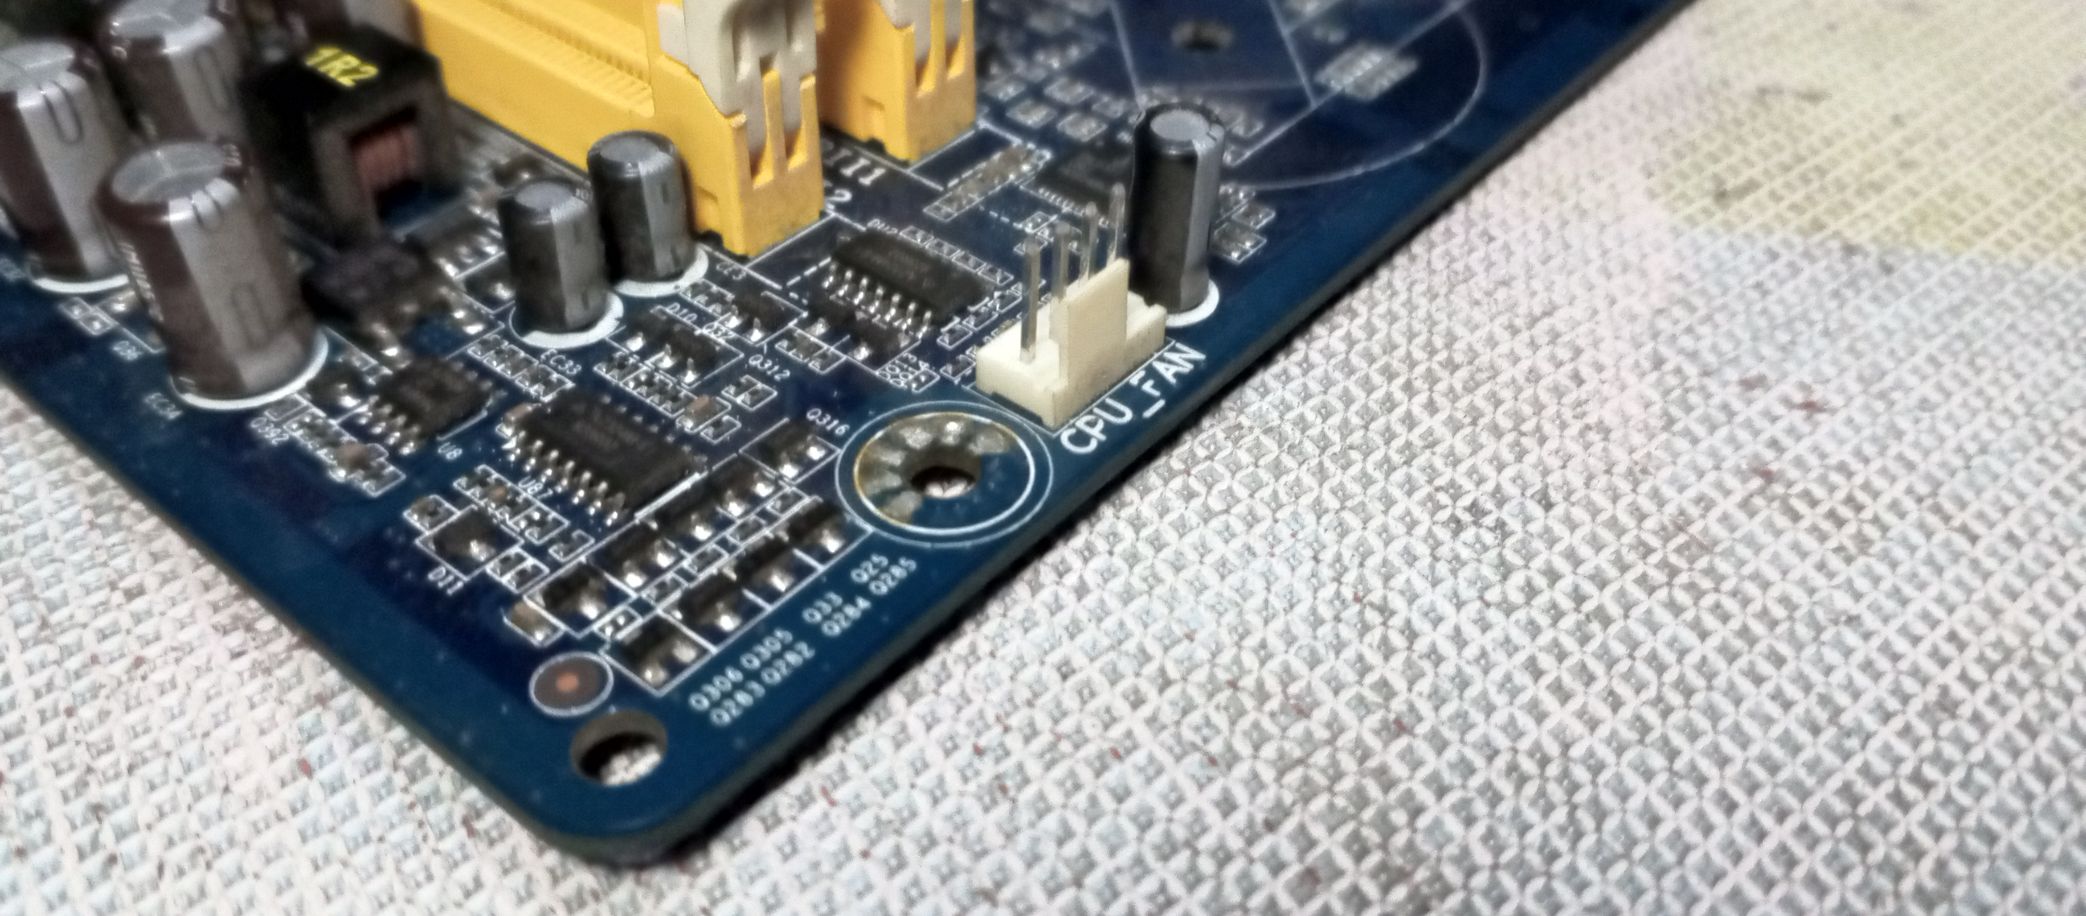
Port CPU Fan
Notes:
Konektor kipas merupakan bagian dari komponen motherboard yang berfungsi untuk menhidupkan kipas pendingin untuk processor. Konektor ini berupa kabel yang dengan kepala yang relatif kecil sebagai penghubung antara kipas dan bagian power di motherboard. Kelompok kami memiliki CPU fan Intel D34223-002 Socket 775 Aluminum Heat Sink & 3" Fan.

Slide 20
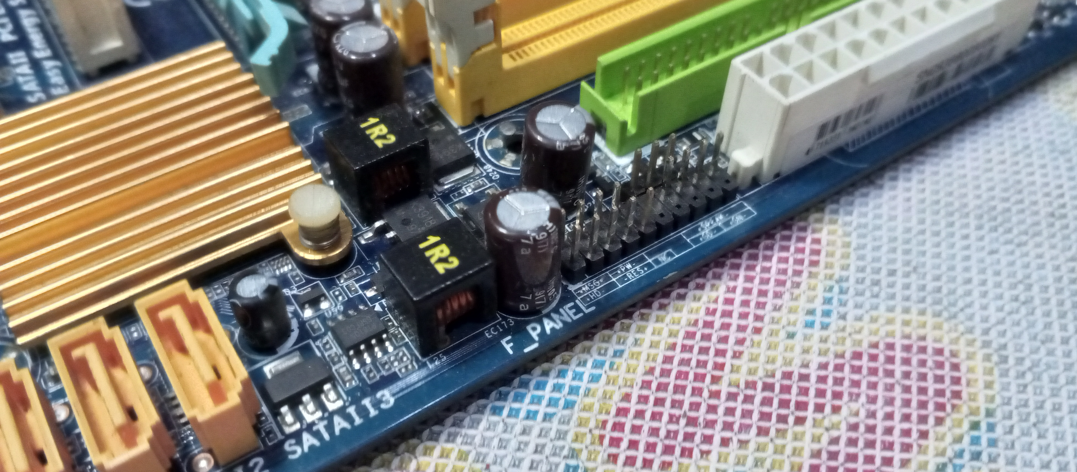
Pin Front Panel
Notes:
Pin kabel front panel adalah bagian dari salah satu bagian pada motherboard yang digunakan untuk tempat tombol power, restart, LED power, atau LED hardisk. Pin ini juga digunakan untk kabel-kabel yang memiliki ukurang yang sangat kecil. Letak pin ini berbeda di setiap motherboard tergantung pabrik yang membuatnya, untuk itu ketika kita ingin membeli motherboard maka kita haris mengetahui tata letaknya, supaya tidak salah dalam memasang komponennya.

Slide 21
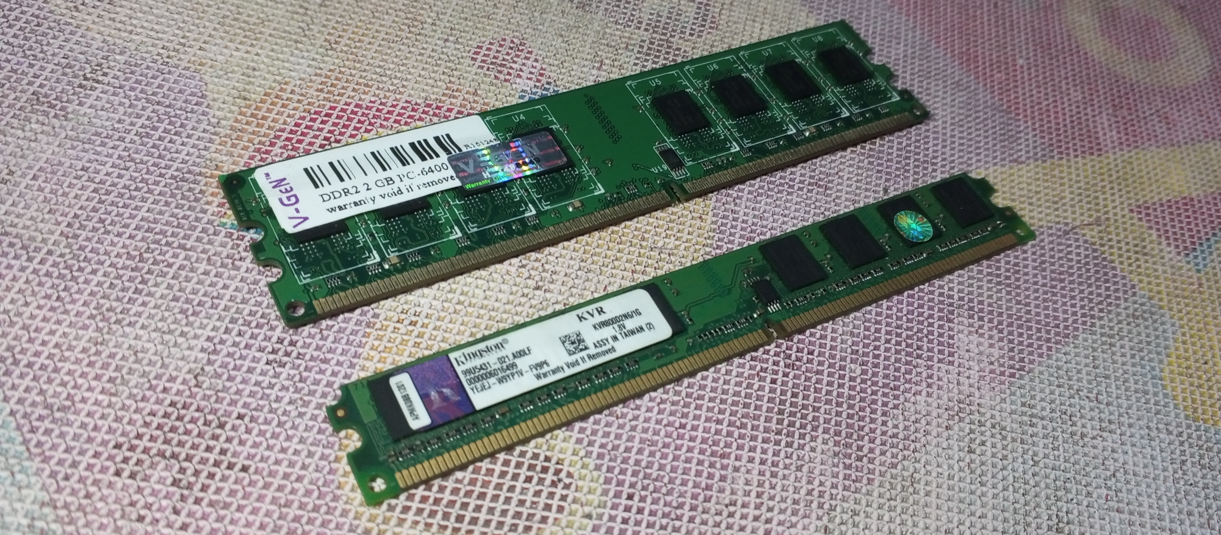
RAM (Random Access Memory)
Notes:
V-GEN DDR2 2GB PC-6400
KINGSTON DDR2 1GB

Slide 22
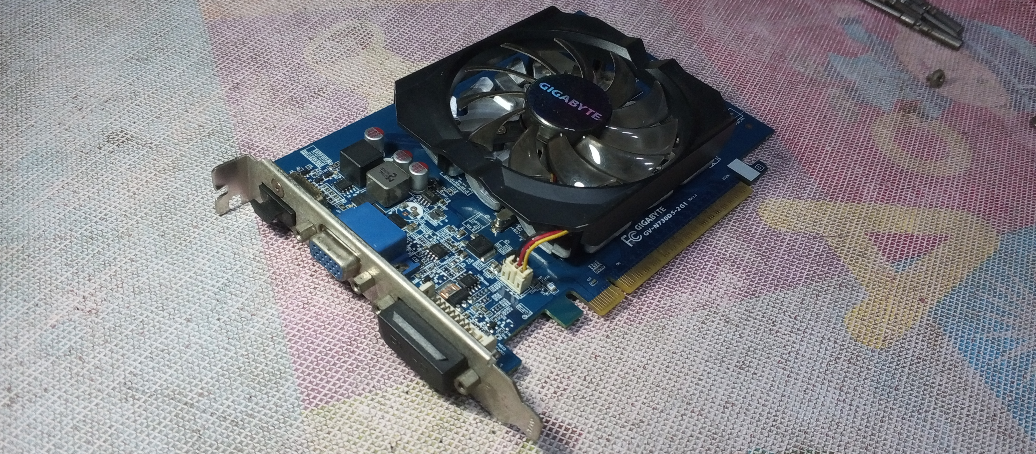
VGA (Video Graphic Array)
Notes:
NVIDIA GeForce GT 730. VGA ini dirilis pada 18 Juni 2014 oleh NVIDIA, dengan ukuran memori 2GB DDR3.

Slide 23
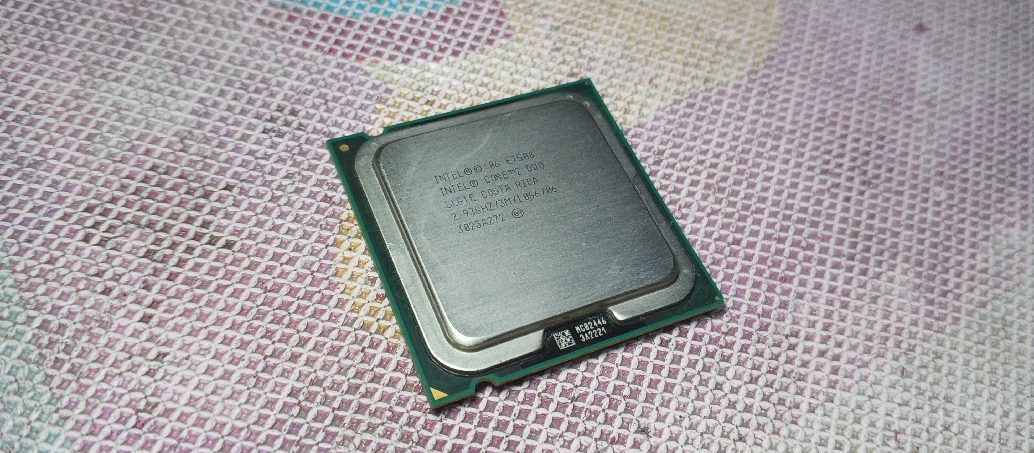
CPU (Central Processing Unit)
Notes:
INTEL CORE DUO E7500 2.93 GHZ
Intel Core 2 Duo E7500 adalah prosesor 2-core yang dirilis pada Januari 2009. Ini adalah bagian dari seri Core 2 Duo dan menampilkan arsitektur Wolfdale dan Socket 775. Core 2 Duo E7500 memiliki cache L2 3MB dan berjalan pada 2.933 GHz. Core 2 Duo E7500 memiliki keterbatasan pada overclocking.

Slide 24
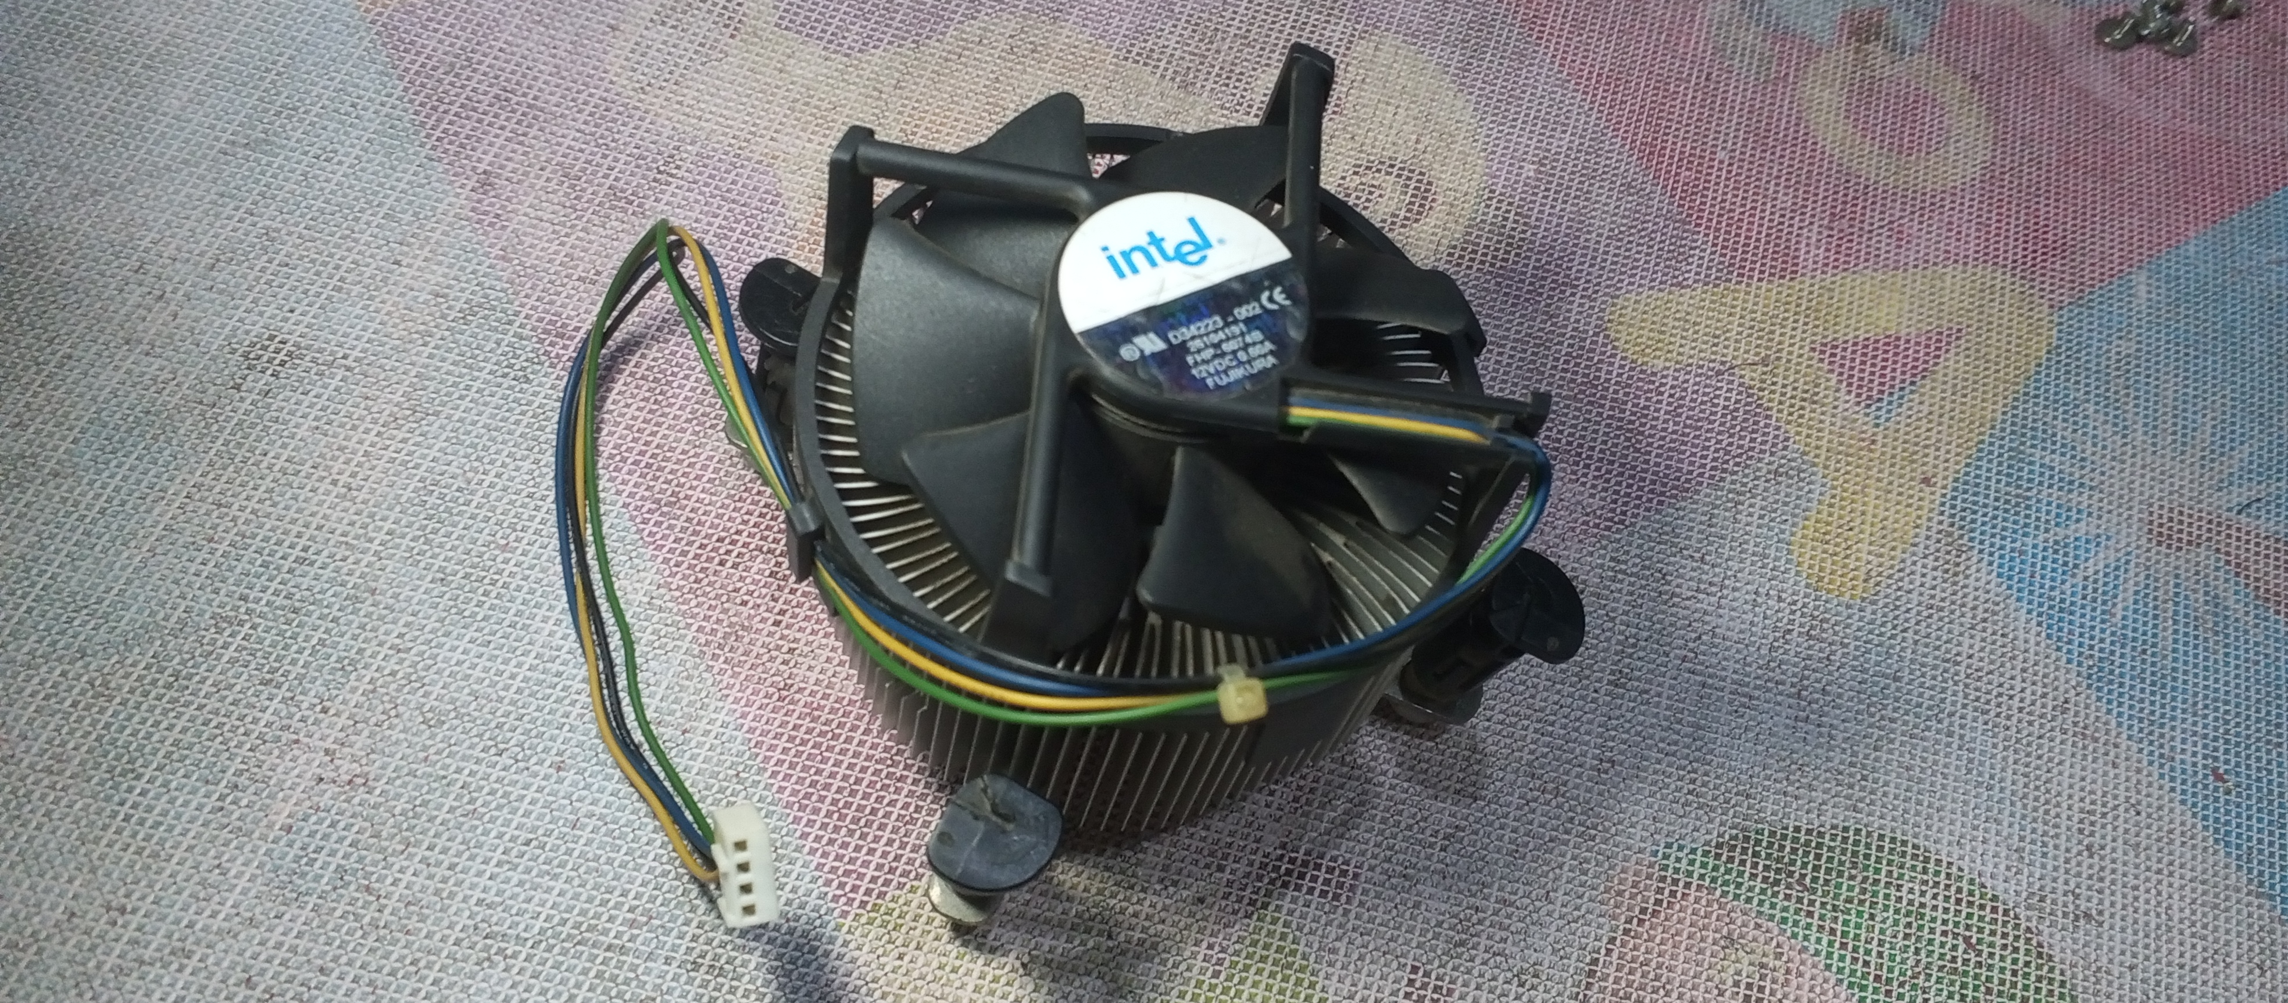
CPU Fan
Notes:
Intel D34223-002 Socket 775 Aluminum Heat Sink & 3" Fan
Ini adalah cpu fan atau kipas cpu yg telah dijelaskan oleh fathan

Slide 25
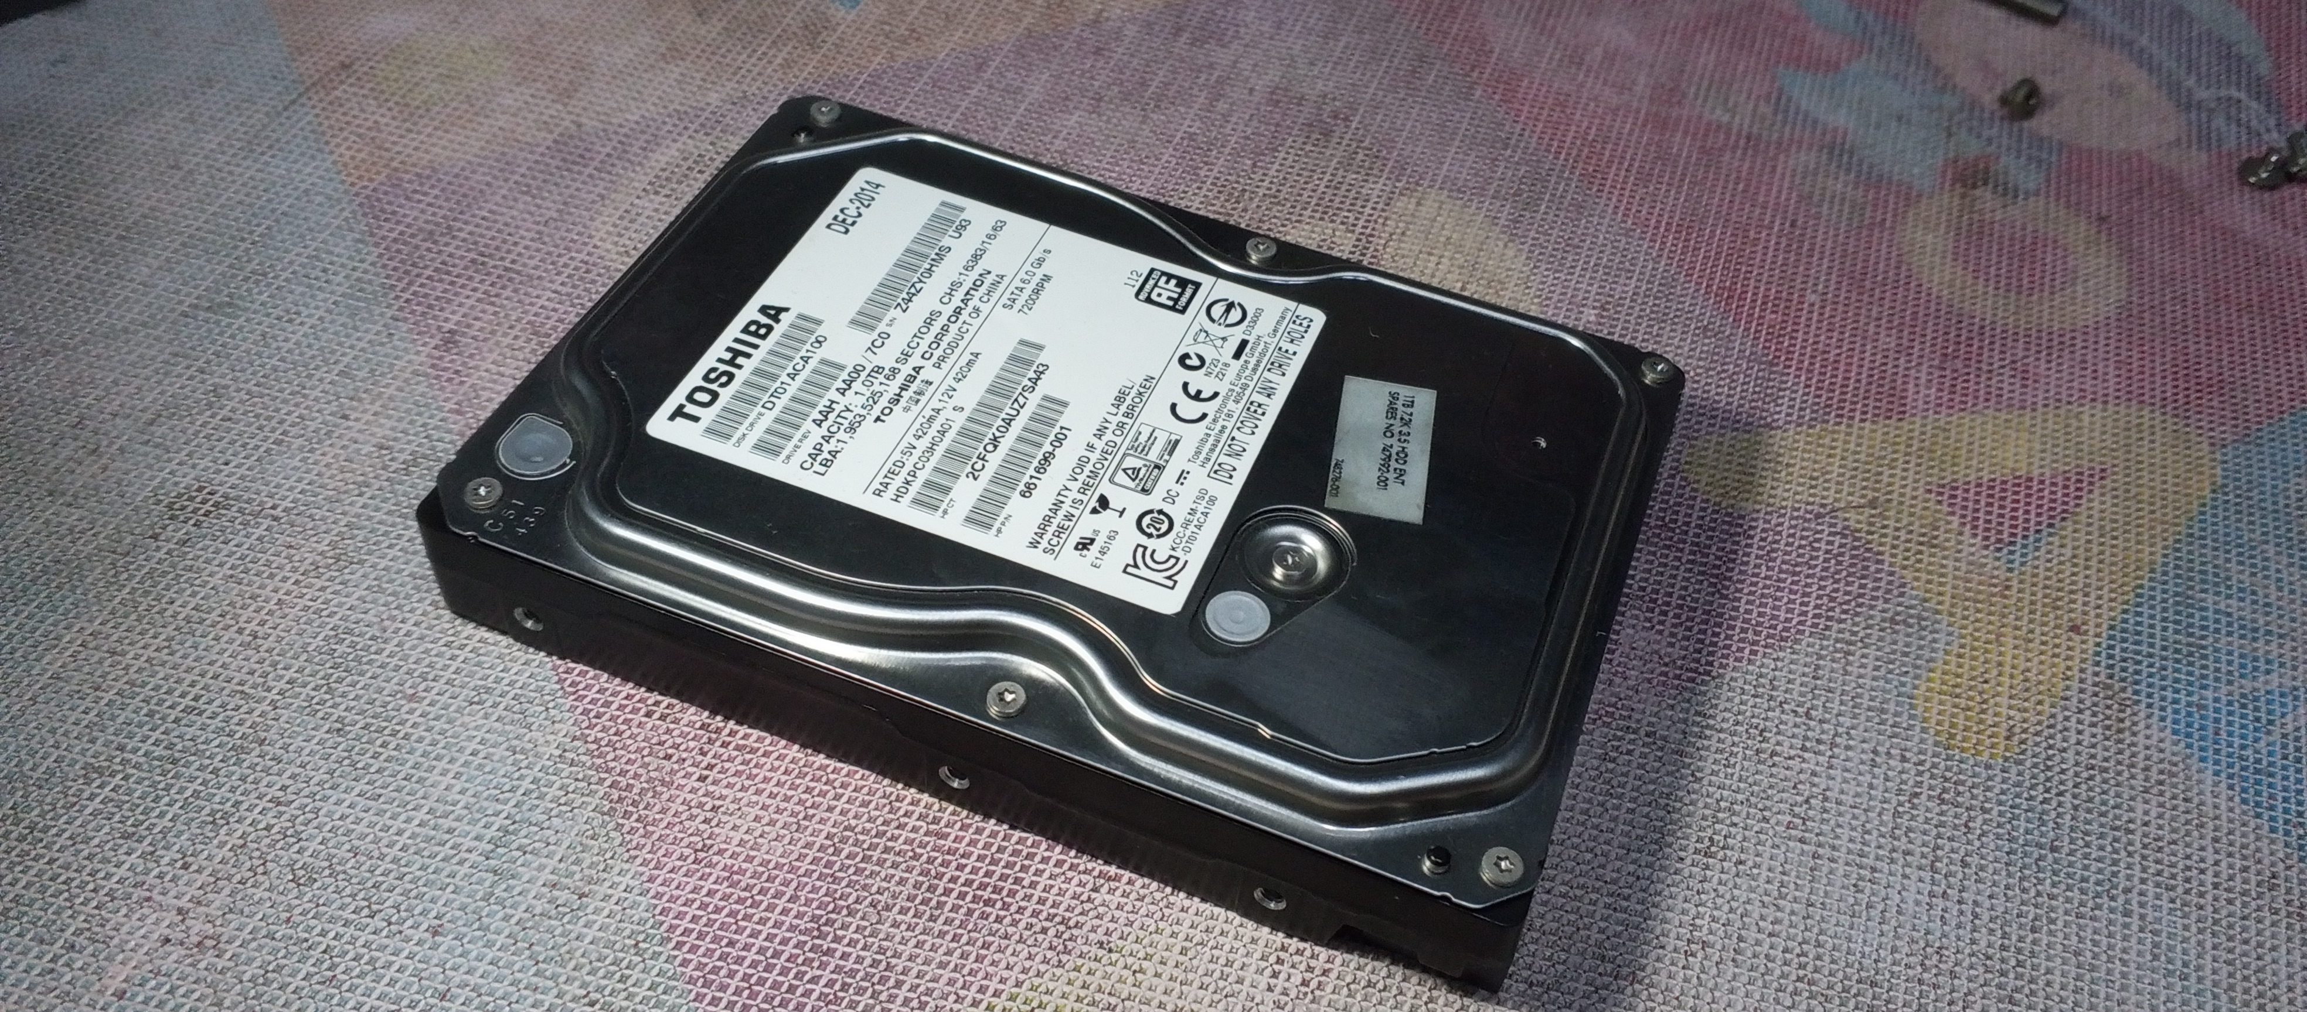
Hard Disk
Notes:
Toshiba DT01ACA100 HDD 1TB
Toshiba DT01ACA100 1TB adalah hard drive desktop berukuran 3,5". Kapasitas 1TB dengan maksimal kecepatan transfer data hingga 227.75MB/s.

